Slide 1
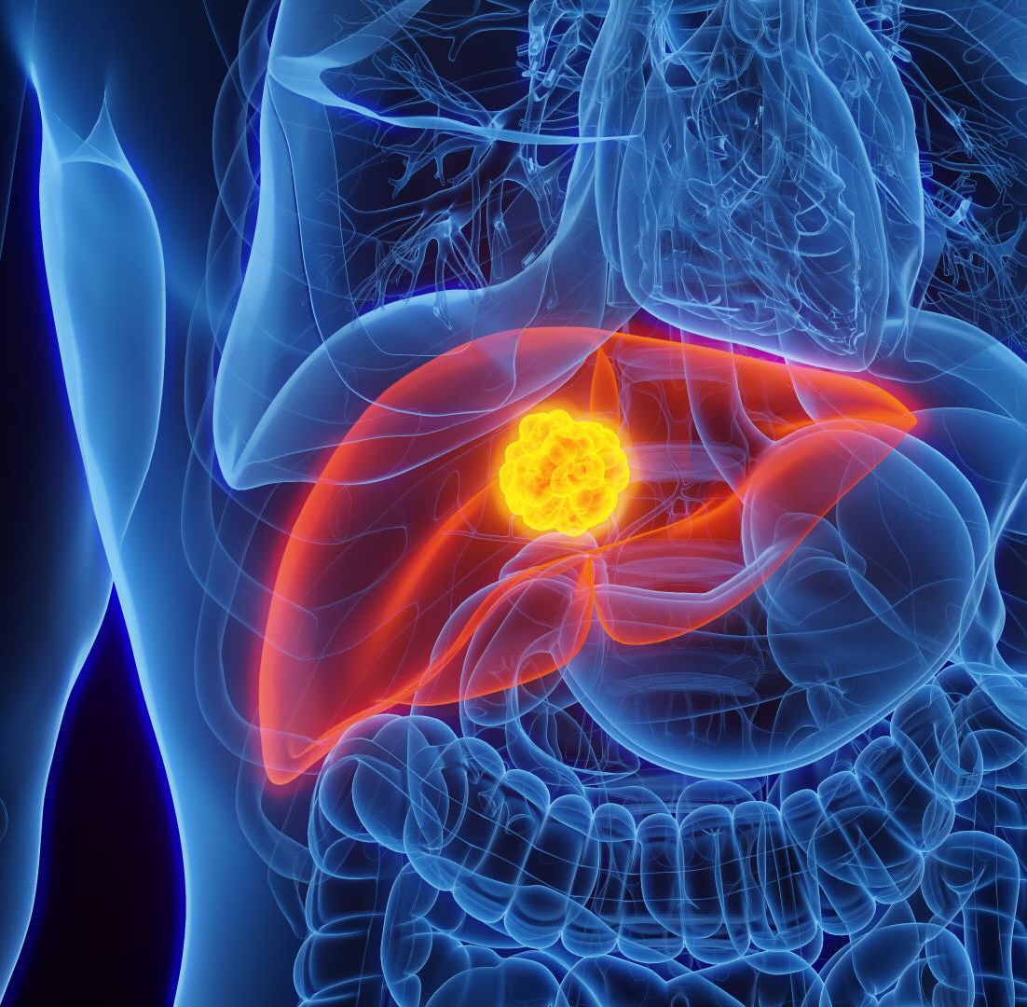
Optimasi Personal Pengobatan Hepatocellular Carcinoma (HCC) dengan Reinforcement Learning
Source Code Repository
Ingenium

Slide 2


Slide 3
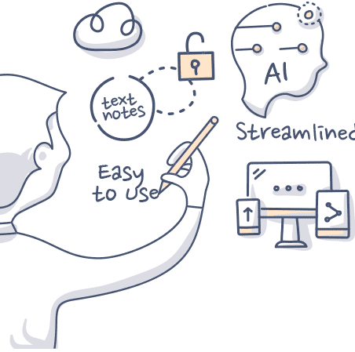
Repository
DQNbase
app
Voila
Index.html

Slide 4
DQNbase
Tujuan
Membangun Model: Mengembangkan model yang dapat merekomendasikan jenis terapi yang paling efektif untuk pasien HCC menggunakan teknik reinforcement learning.
Personalisasi Terapi: Meningkatkan hasil pengobatan dengan menyesuaikan terapi berdasarkan karakteristik pasien dan respons sebelumnya.

Slide 5
Metodologi
Pengumpulan Data:
Menggunakan dataset yang berisi informasi tentang pasien HCC dan hasil terapi mereka.
Kolom Target: treatment_success untuk menilai keberhasilan terapi
Preprocessing Data:
Memisahkan fitur dan target.
Normalisasi fitur menggunakan StandardScaler.
Pembagian data menjadi data latih dan data uji.
Lingkungan Simulasi:
Menggunakan gym untuk membuat lingkungan medis yang mensimulasikan pengobatan pasien.
Model DQN: Mengimplementasikan agen DQN untuk memilih terapi berdasarkan status pasien.

Slide 6
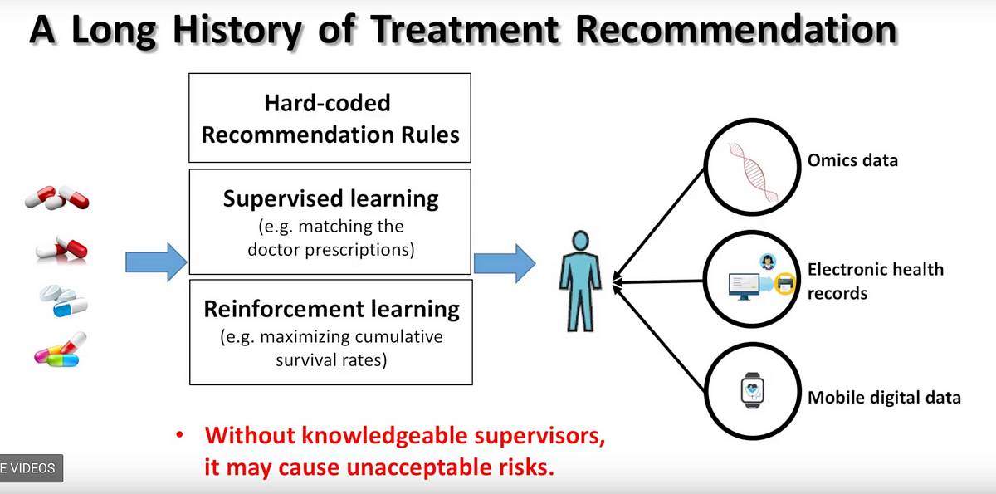
Komponen Utama Skrip:
pandas dan numpy: Digunakan untuk manipulasi data dan perhitungan numerik, menyediakan fondasi kuat untuk memproses dataset medis.
scikit-learn (train_test_split, StandardScaler): Memisahkan data menjadi set pelatihan dan uji serta menormalkan fitur, penting untuk memastikan bahwa model AI dilatih secara adil dan efisien.
gym: Framework untuk membuat lingkungan simulasi AI (Reinforcement Learning). Dalam skrip ini, digunakan untuk menciptakan environment yang merepresentasikan skenario terapi medis.
TensorFlow dan Keras: Digunakan untuk membangun model Deep Q-Network (DQN), yang memungkinkan AI mempelajari strategi optimal untuk memilih terapi medis (konservatif atau agresif) berdasarkan data pasien.
Reinforcement Learning: Model DQN diimplementasikan untuk memprediksi keputusan terapi dengan mempertimbangkan hasil dari data historis. AI belajar dari aksi sebelumnya untuk memperbaiki kinerjanya dalam menentukan terapi terbaik yang menghasilkan hasil sukses.
Adam Optimizer: Digunakan untuk mengoptimalkan proses pelatihan model AI, memaksimalkan akurasi prediksi terapi dengan mengupdate bobot secara adaptif.
Keunggulan AI di Skrip Ini:
Personalized Treatment: Model AI membantu memprediksi jenis terapi yang optimal bagi pasien, meningkatkan potensi keberhasilan pengobatan.
Data-Driven Decisions: AI menganalisis ribuan data pasien untuk menyarankan terapi berdasarkan pola yang mungkin sulit dilihat oleh manusia.
Simulasi dan Pembelajaran: Penggunaan Reinforcement Learning dengan gym memungkinkan AI belajar dari simulated environments sebelum diterapkan dalam keputusan medis nyata.
Manfaat Utama: Meningkatkan efisiensi dalam pengambilan keputusan terapi medis yang disesuaikan, menghemat waktu, dan membantu dalam pengelolaan perawatan kesehatan berbasis data.

Slide 7
DETAIL IMPLEMENTASI KODE
Memuat Dataset: Membaca dataset dan memverifikasi keberadaan kolom target.
Membuat Lingkungan: Definisi kelas MedicalTreatmentEnv untuk simulasi pengobatan.
Agen DQN: Kelas DQNAgent yang membangun model neural network untuk memprediksi tindakan terbaik (terapi).
Menyimpan Model: Menyimpan model yang telah dilatih untuk evaluasi lebih lanjut.

Slide 8
HASIL
Output Prediksi Jenis Terapi
Model DQN (Deep Q-Network) akan memprediksi salah satu dari dua tindakan atau jenis terapi untuk setiap pasien berdasarkan data input:
Konservatif (0): Ini mengacu pada pendekatan perawatan yang kurang invasif, yang bisa mencakup penggunaan obat seperti Sorafenib atau perawatan pendukung lainnya. Terapi ini lebih fokus pada manajemen gejala dan pengendalian penyakit tanpa tindakan bedah yang signifikan.
Agresif (1): Ini mengacu pada pendekatan perawatan yang lebih invasif, termasuk Operasi, Ablasi, atau Kemoterapi. Terapi ini bertujuan untuk menghilangkan atau mengurangi tumor secara langsung melalui tindakan yang lebih intensif.
Deskripsi Terapi Spesifik
Setelah model memprediksi jenis terapi, output skrip mencetak deskripsi spesifik dari terapi tersebut:
Jika terapi konservatif dipilih: Terapi spesifik yang direkomendasikan adalah Obat Sorafenib atau Terapi Pendukung.
Jika terapi agresif dipilih: Terapi spesifik yang direkomendasikan adalah Operasi, Ablasi, atau Kemoterapi.
Hasil Aktual
Membandingkan hasil prediksi model dengan hasil aktual dari dataset untuk setiap pasien:
"Sukses": Menunjukkan bahwa hasil aktual dari perawatan tersebut berhasil (pasien menunjukkan hasil yang diharapkan atau positif).
"Gagal": Menunjukkan bahwa hasil aktual dari perawatan tersebut tidak berhasil (pasien tidak menunjukkan hasil yang diharapkan atau ada komplikasi).

Slide 9
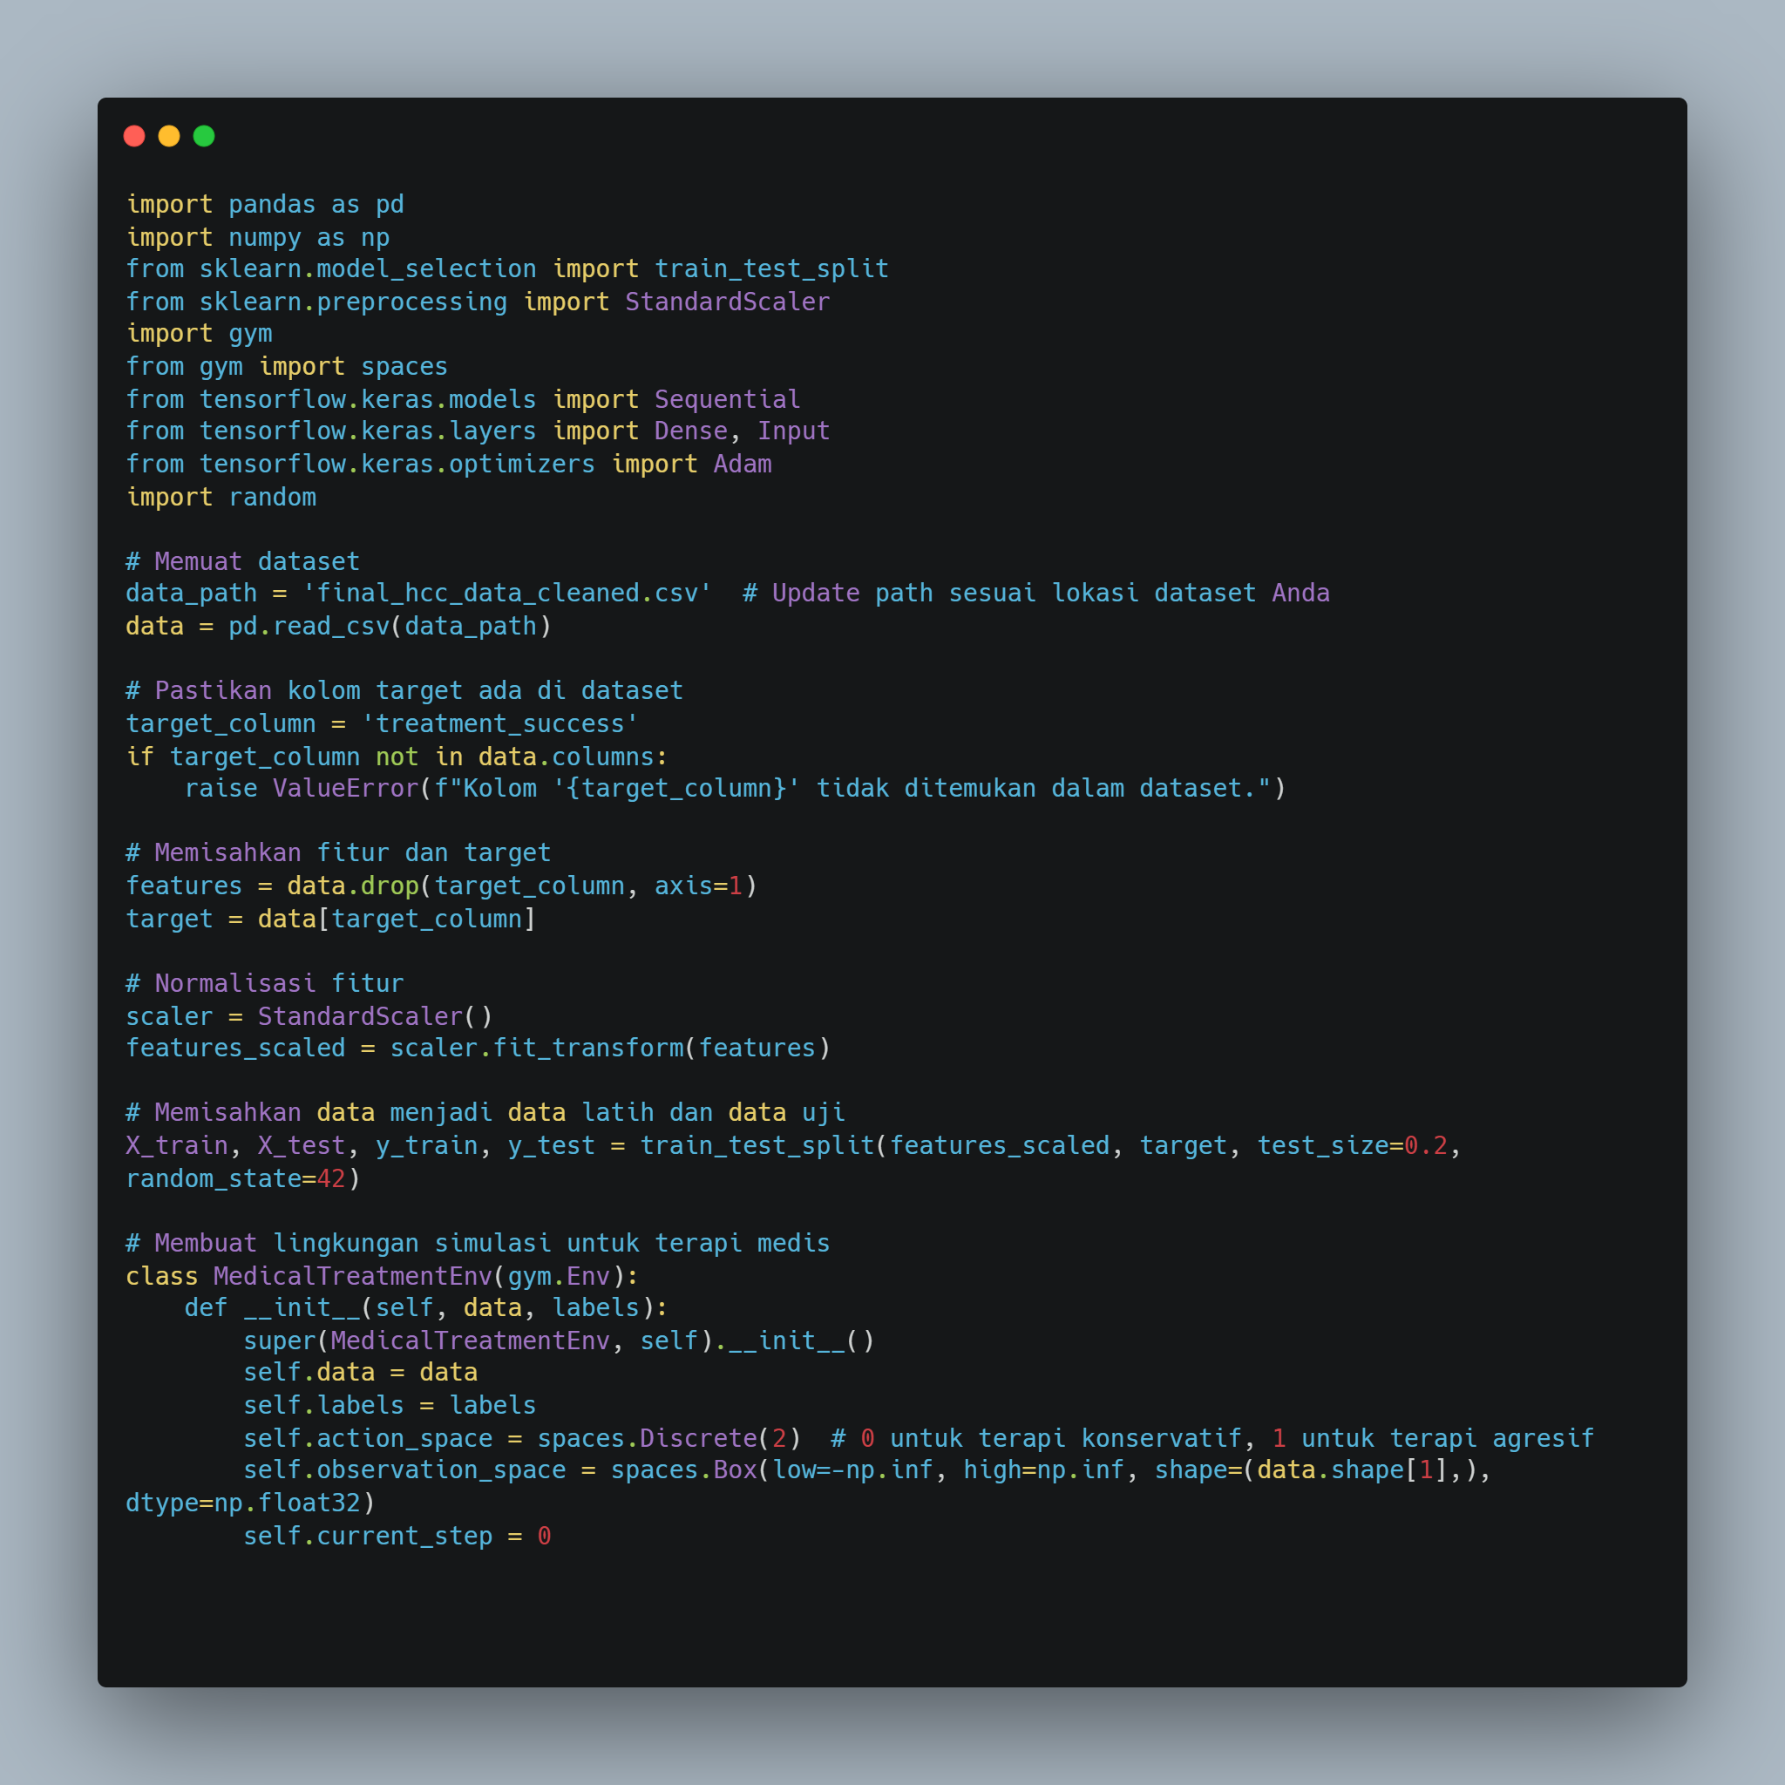
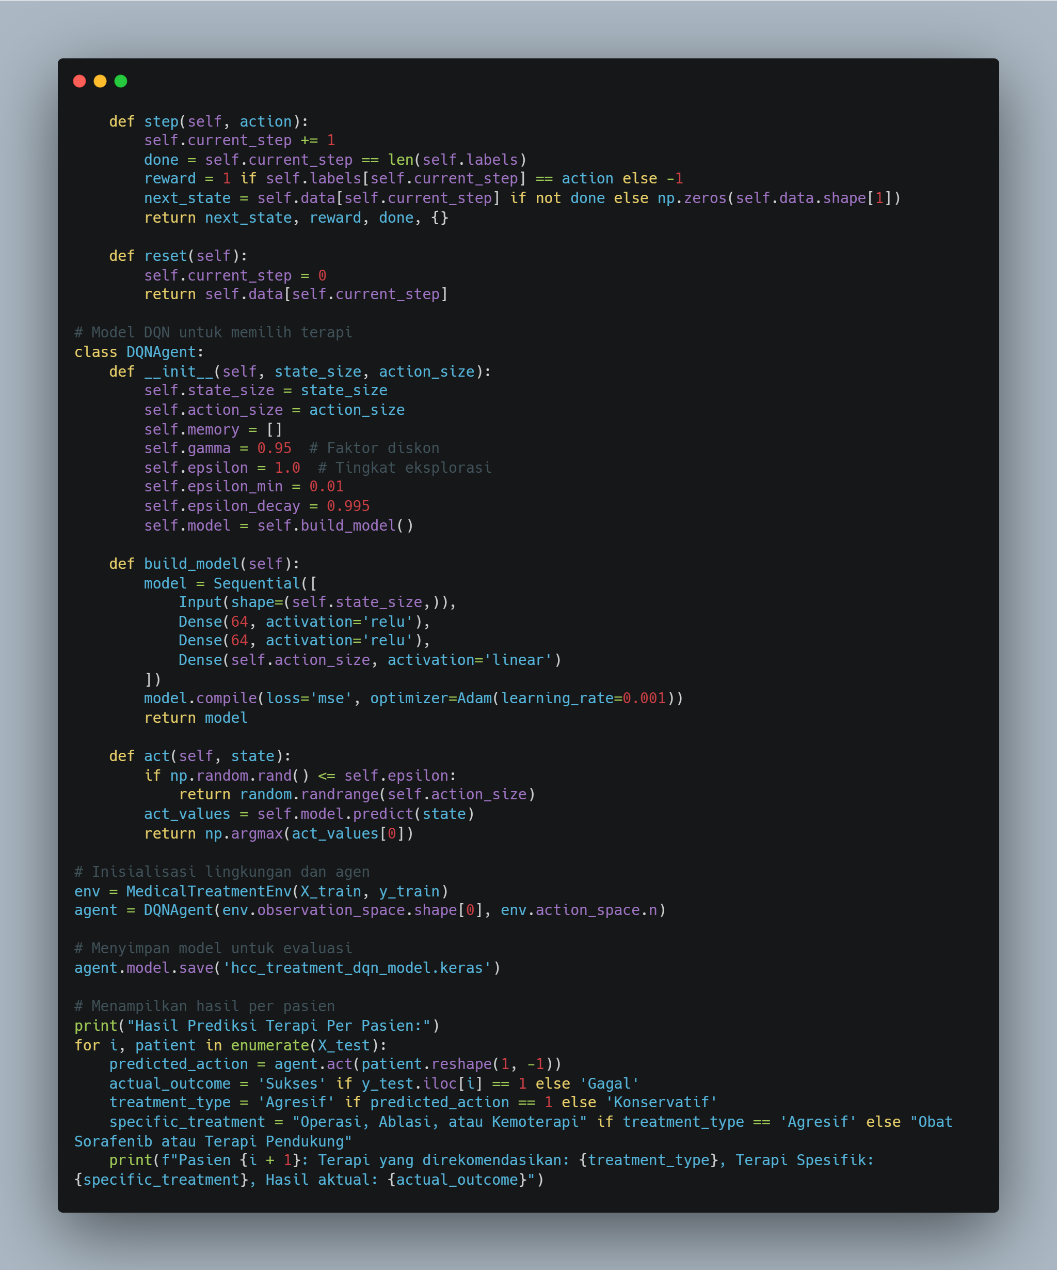

Slide 10
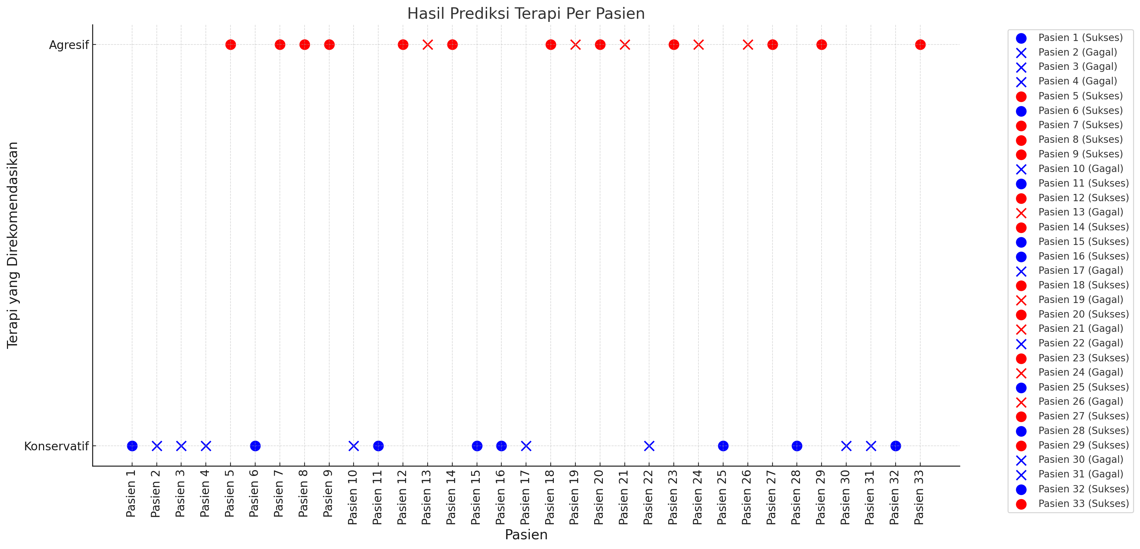

Slide 11
App.py
Tujuan :
memastikan model AI yang telah disimpan dapat digunakan secara efektif untuk prediksi atau pelatihan, dengan langkah-langkah untuk mengatasi potensi masalah terkait status optimizer atau konfigurasi model. Ini membantu menjaga fleksibilitas dan kelancaran penggunaan model dalam berbagai aplikasi terkait pengambilan keputusan medis atau analisis data klinis.
mendefinisikan label untuk fitur input yang digunakan dalam model AI untuk memprediksi hasil pengobatan pasien. Label ini mewakili berbagai parameter klinis dan informasi medis yang relevan, yang kemudian digunakan untuk memproses data input dalam antarmuka pengguna atau model pembelajaran mesin.

Slide 12
Komponen Utama
Impor Pustaka
Ipywidgets, IPython.display.
numpy, tensorflow
Memuat Model
hcc_treatment_ dqn_model.keras
Input
51 label input parameter HCC
Fungsi Prediksi
predict_treatment
Agresif atau Konservatif
Jupyter Notebook dengan ipywidgets: Menyediakan antarmuka interaktif untuk input data dan menampilkan hasil prediksi secara real-time.
TensorFlow dan Keras: Digunakan untuk membangun model AI canggih yang memproses data pasien dan mengeluarkan rekomendasi terapi.
Python dan NumPy: Memproses data dan mengelola input dari antarmuka pengguna.
Data Input dan Prediksi:
Input Data: Data pasien yang dimasukkan melalui widget diolah menjadi array numpy untuk diproses oleh model.
Prediksi Model: Model memprediksi hasil pengobatan berdasarkan data input yang diberikan, dan hasilnya ditampilkan kepada pengguna.

Slide 13
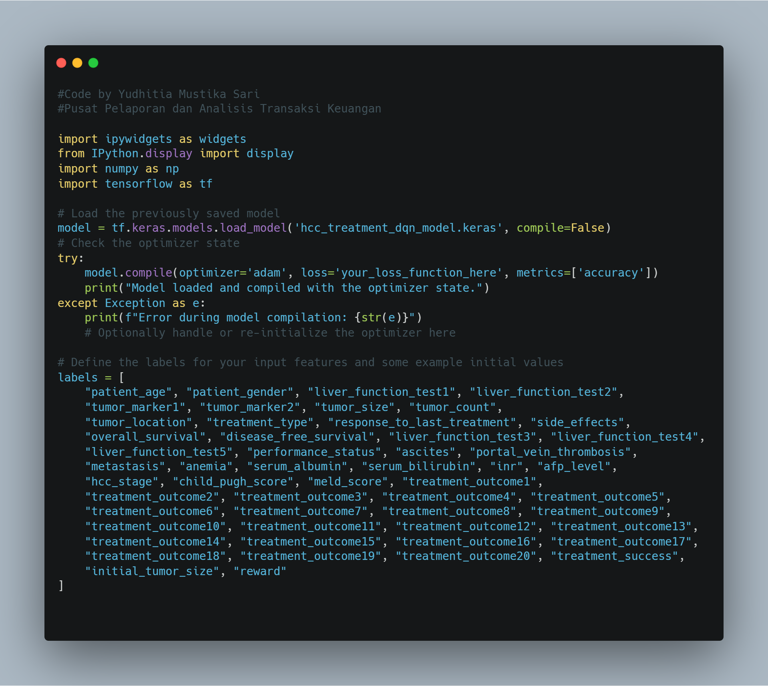
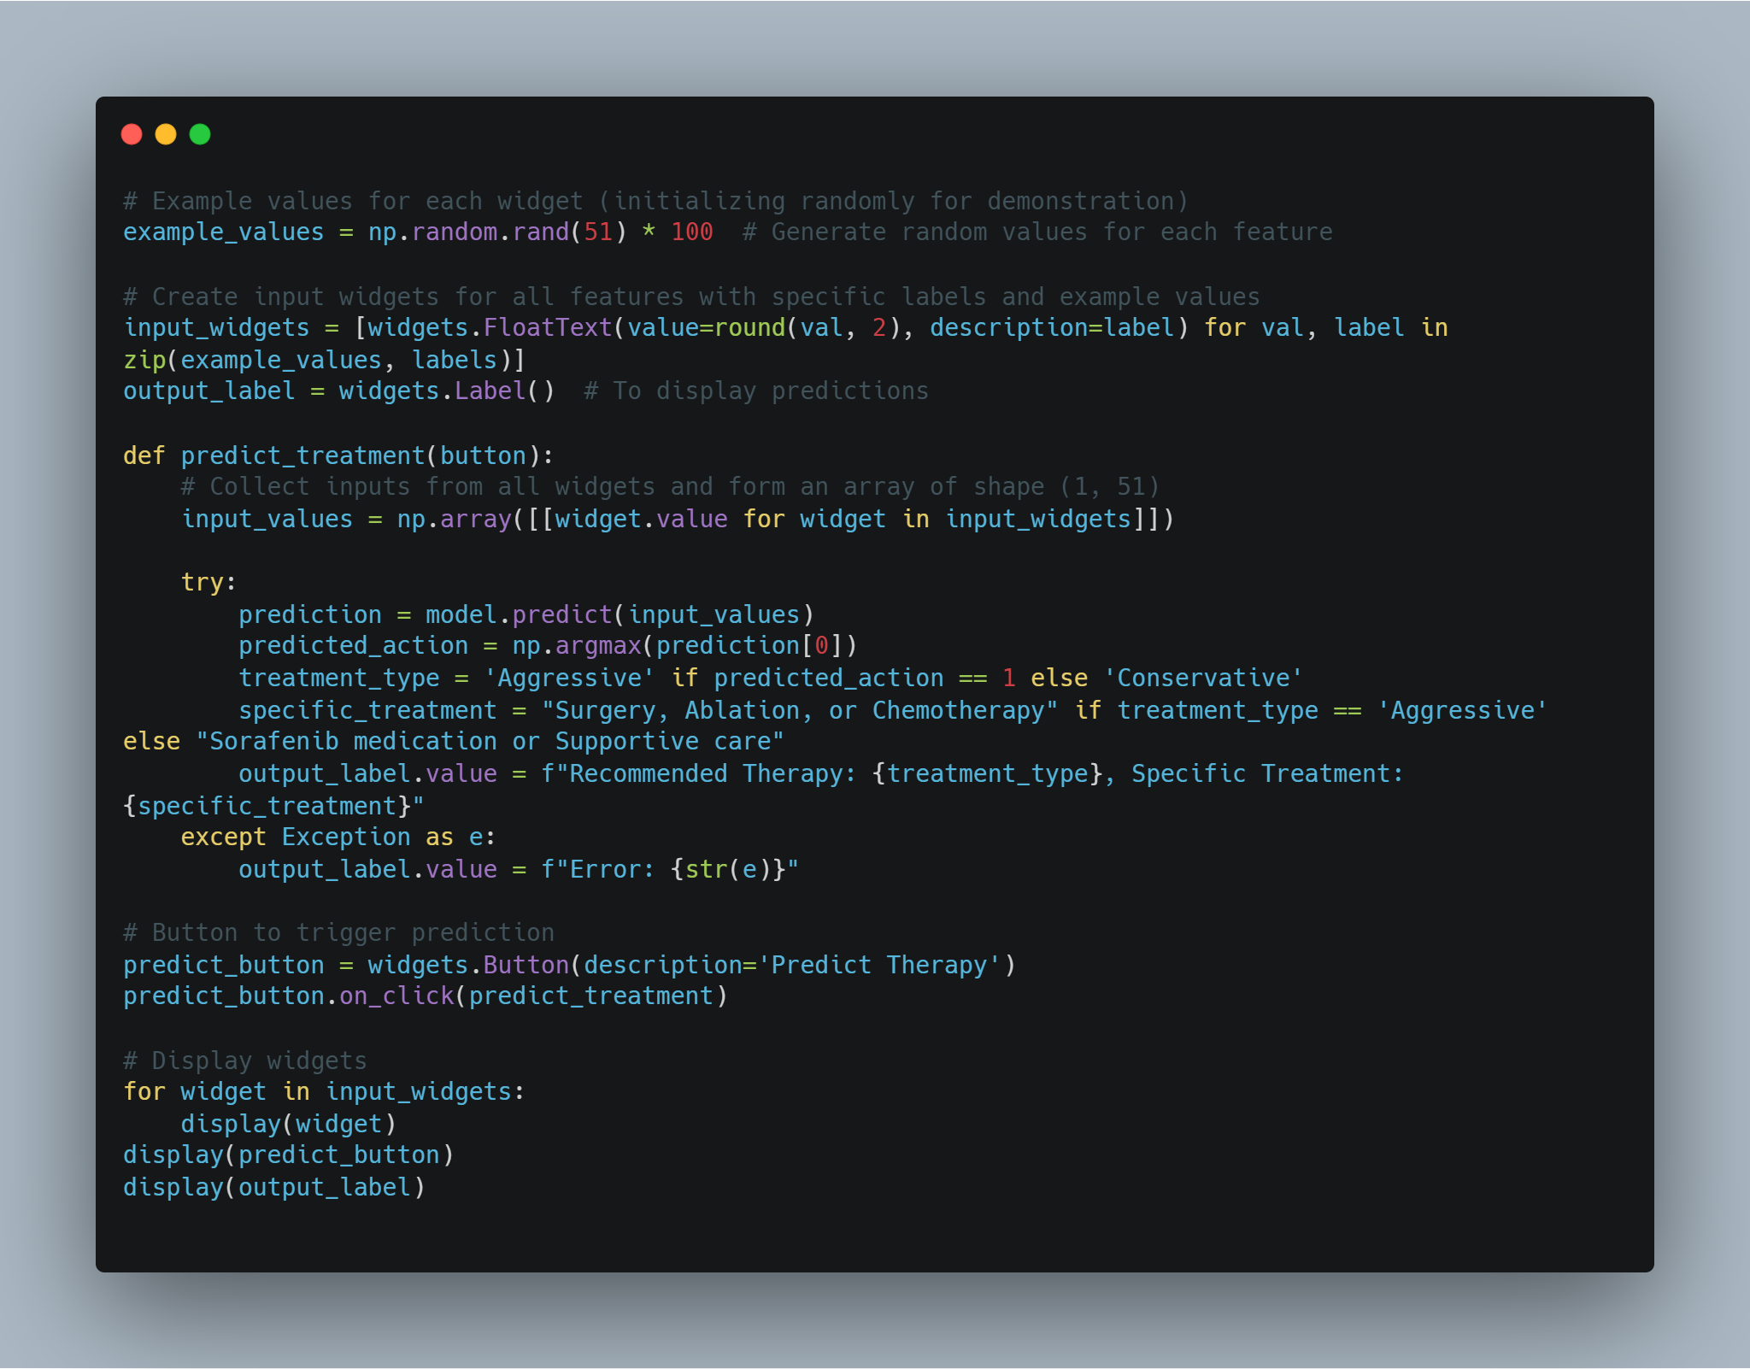

Slide 14
Voilà dan index.html
Tujuan :
Voilà mengubah notebook Jupyter yang berisi widget interaktif, visualisasi, dan kode menjadi aplikasi web yang dapat digunakan oleh pengguna lain tanpa memerlukan akses ke kode sumber..
Web-Based: Membuat antarmuka pengguna berbasis web yang mudah diakses.
Index.html ini adalah halaman web sederhana dengan tujuan menyediakan tautan ke dashboard Optimasi Personal Pengobatan HCC yang dijalankan melalui Voilà di server lokal (http://localhost:8866/)

Slide 15
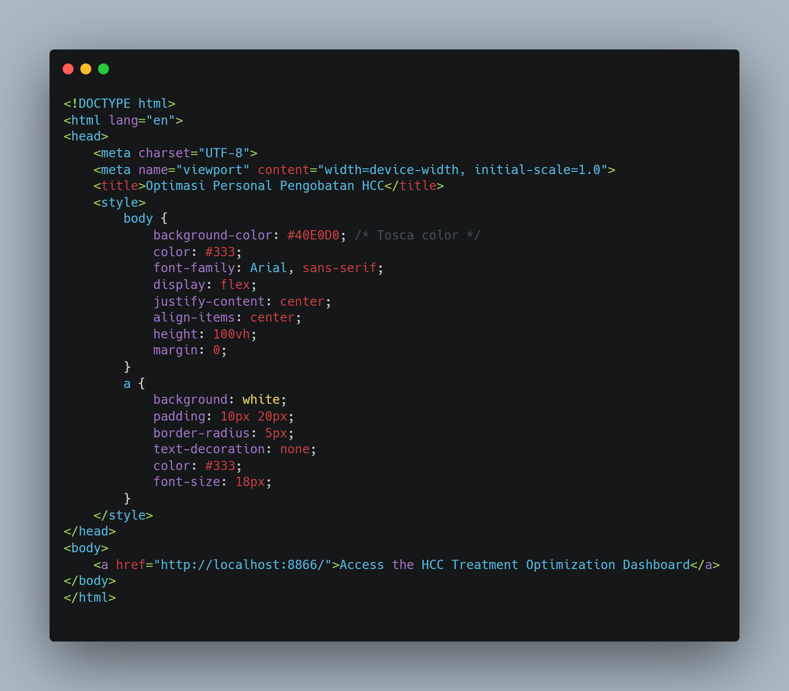
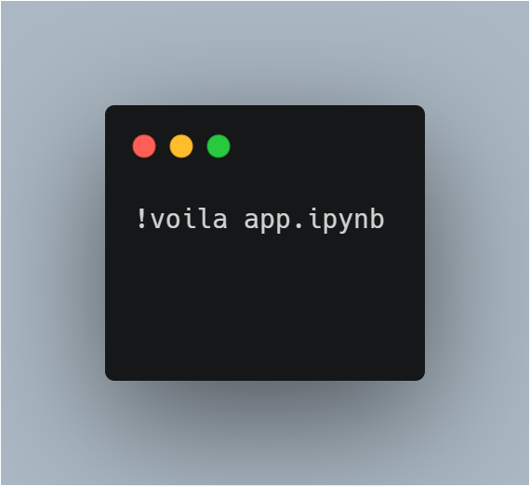
Voilà dan index.html

Slide 16
Input & Output Hasil Pembelajaran Reinforcement Learning Deep-Q Network

Slide 17
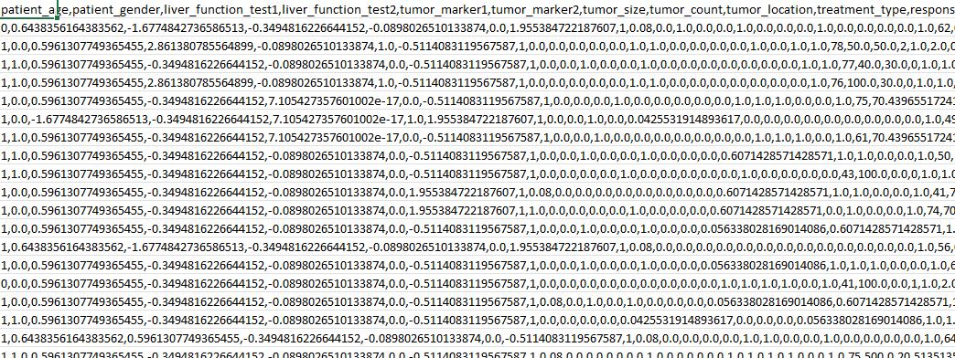
Data Sample

Slide 18
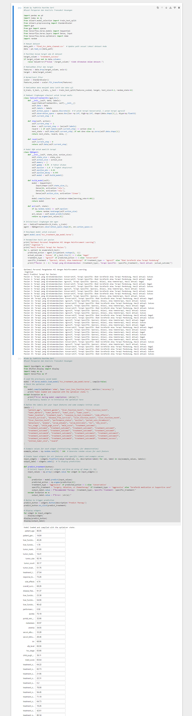
Data Hasil Prediksi

Slide 19
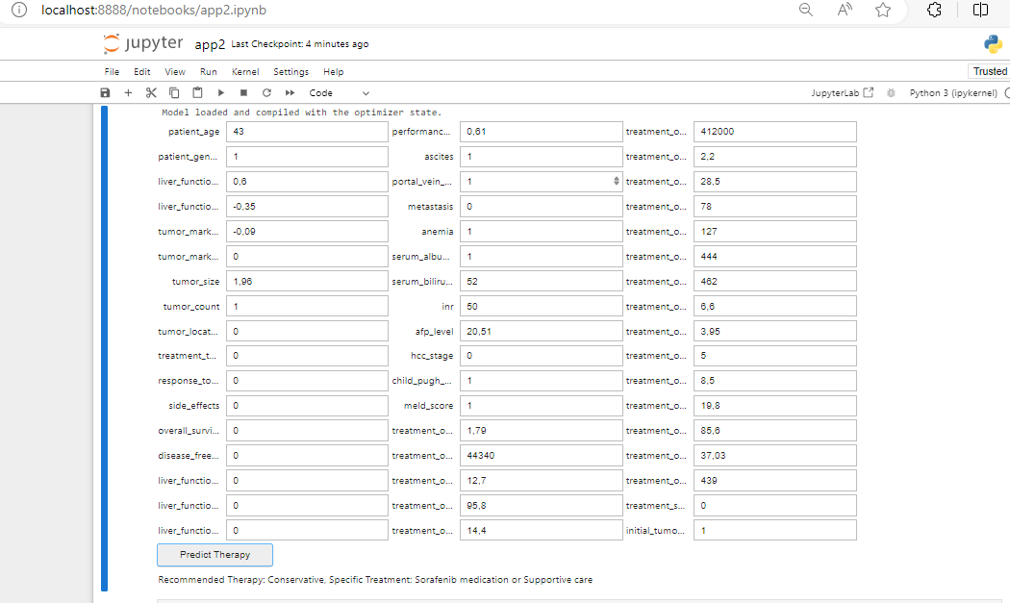
Input 51 variable
Output

Slide 20
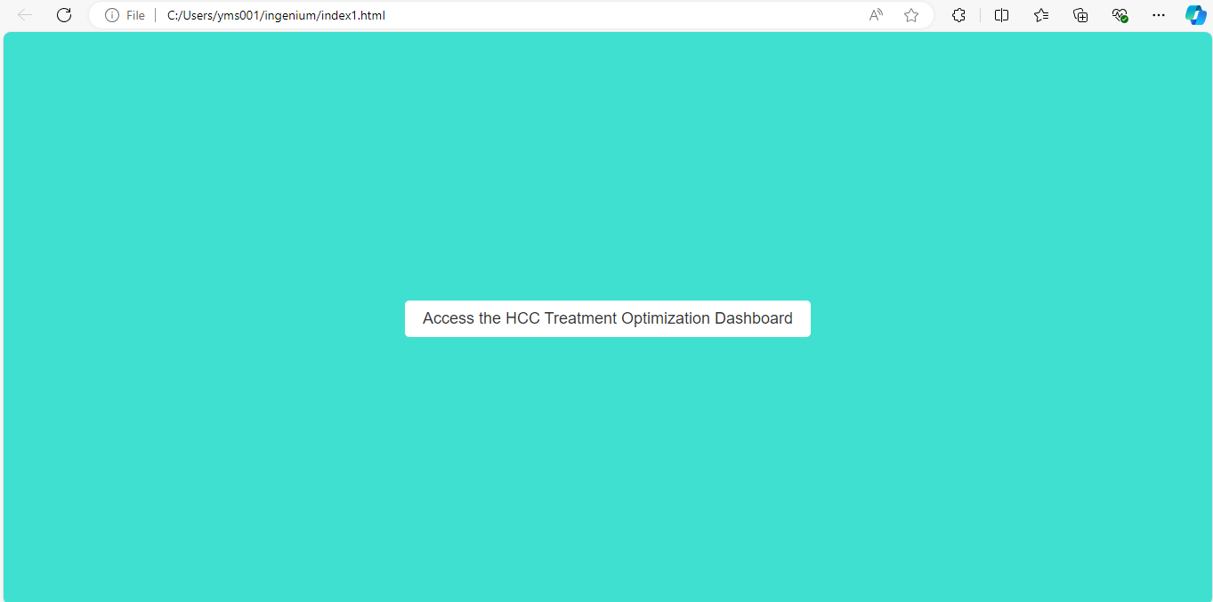
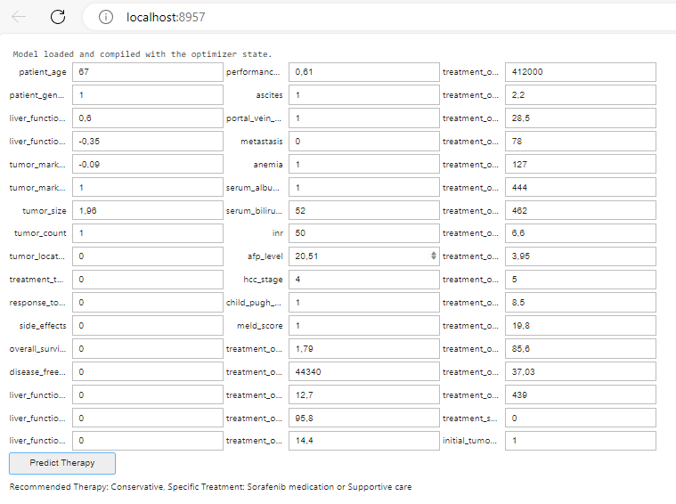
!Voila

Slide 21

Innovative solutions

Slide 22
Future initiatives
Validasi Klinis dan Uji Coba:
Melakukan uji coba di rumah sakit dan klinik untuk memvalidasi hasil prediksi model dalam pengaturan nyata, guna memastikan bahwa model dapat diandalkan dan berguna dalam praktik medis.
Sistem Pembelajaran Berkelanjutan:
Mengembangkan fitur untuk model agar dapat memperbarui dan memperbaiki prediksinya seiring dengan bertambahnya data baru dari hasil pengobatan pasien aktual.
Penerapan Explainable AI (XAI):
Menambahkan elemen explainable AI untuk memberikan penjelasan tentang mengapa model merekomendasikan terapi tertentu, meningkatkan kepercayaan pengguna dan membantu dokter memahami keputusan AI.
Keamanan dan Privasi Data:
Menerapkan protokol keamanan data untuk melindungi informasi pasien dan memastikan bahwa sistem mematuhi regulasi privasi .
Aplikasi Mobile dan Cloud:
Mengembangkan aplikasi mobile atau solusi berbasis cloud agar hasil prediksi dapat diakses dari mana saja, memfasilitasi fleksibilitas dan penggunaan yang lebih luas.
Integrasi dengan Rekam Medis Elektronik (EMR):
Menghubungkan model prediksi ini dengan sistem EMR untuk otomatisasi input data pasien, memungkinkan hasil prediksi yang lebih cepat dan akurat di lingkungan klinis.
Pengayaan Data:
Menambahkan lebih banyak fitur data, seperti riwayat kesehatan pasien, riwayat pengobatan sebelumnya, dan data genetik, untuk meningkatkan akurasi prediksi dan membuat rekomendasi lebih personal.
Penyesuaian Model untuk Multikelas:
Mengembangkan model untuk memprediksi beberapa jenis terapi dan sub-terapi sehingga tidak terbatas pada pilihan konservatif vs. agresif tetapi mencakup opsi pengobatan lainnya.
Pelaporan dan Visualisasi Lanjutan:
Menyediakan dashboard yang lebih interaktif dengan visualisasi hasil prediksi, analisis perbandingan, dan laporan yang dapat diekspor untuk membantu dokter dalam pengambilan keputusan.

Slide 23



Thank you
"Healthier Lives, Brighter Futures: AI-Powered Solutions in Indonesia’s Fight Against Cancer."
INGENIUM
YUDHITIA MUSTIKA SARI
YUTI DEWITA ARIMBI
PRITA EKASARI

Slide 24
Full Source Code
https://drive.google.com/drive/folders/1qNcQGmES9U3AHZwzgVsW_L0S2dIK3v8f?usp=sharing

